Slide 1

Khám phá xã hội
Đề tài: Trò chuyện gia đình bé
Chủ đề: Gia đình
Lứa tuổi: 4 – 5 TUỔI
Ngày dạy: 04/11/2025
GV: ĐẶNG THỊ NGỌC HƯỜNG

Slide 2

Nào cùng hát:
“ Cả nhà thương nhau”

Slide 3

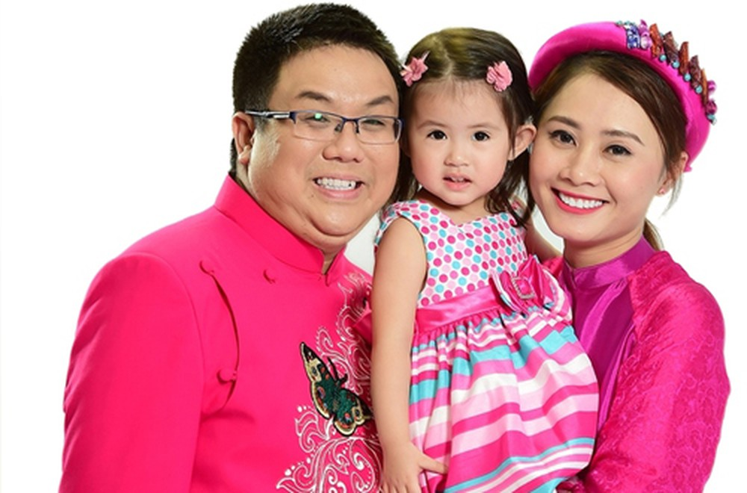

Slide 4
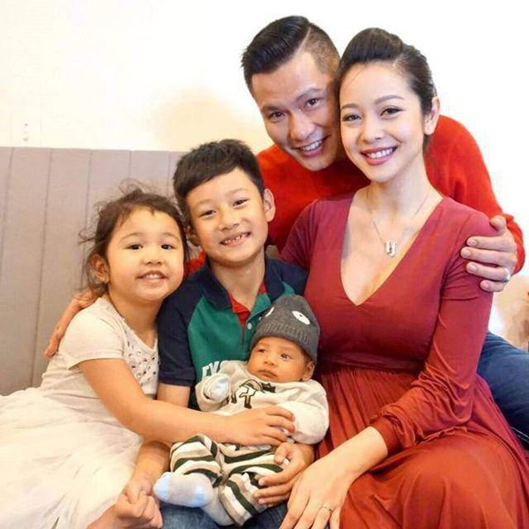

Slide 5
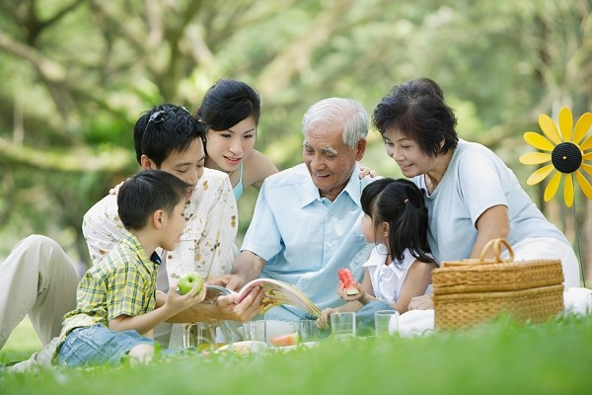

Slide 6

Hãy giới thiệu về gia đình của mình nào.
- Cô và trẻ cùng tìm hiểu về gia đình lớn, gia đình nhỏ

Slide 7
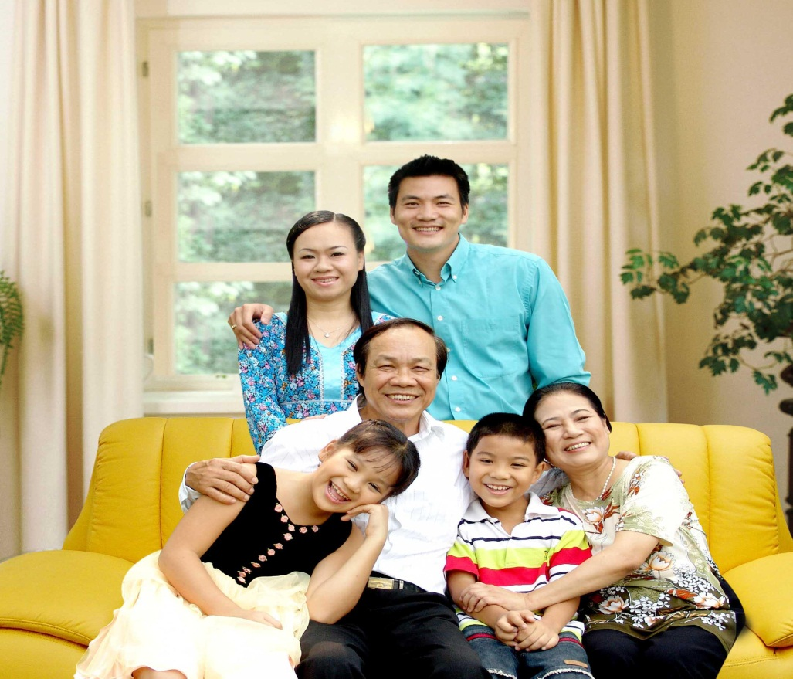
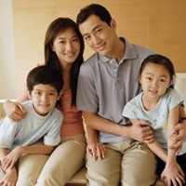
Cho trẻ quan sát ảnh của 2 gia đình và nêu điểm khác nhau giữa 2 bức ảnh.

Slide 8

Gia đình lớn

Slide 9
Gia đình nhỏ

Slide 10
Cô mở rộng giúp trẻ hiểu thêm thế nào là gia đình ít con, gia đình đông con.

Slide 11
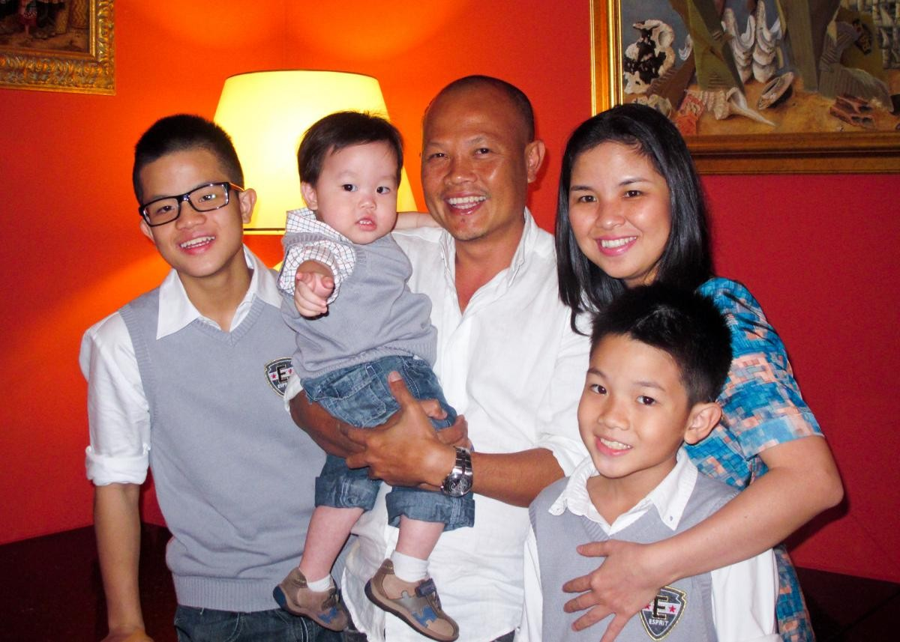
Gia đình đông con

Slide 12
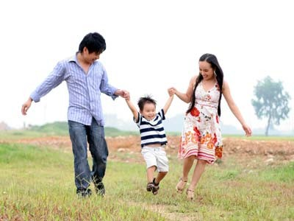
Gia đình ít con

Slide 13

TRÒ CHƠI:
TÌM NHANH ĐOÁN ĐÚNG

Slide 14
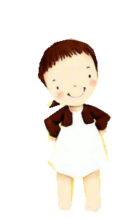
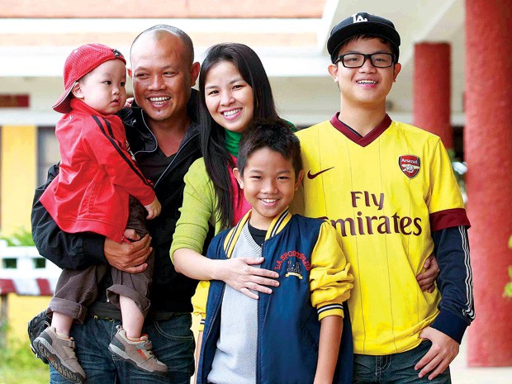
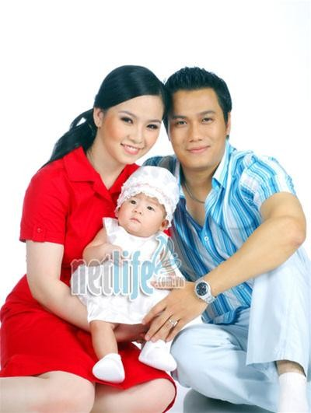
Hãy tìm cho mình gia đình đông con ?

Slide 15
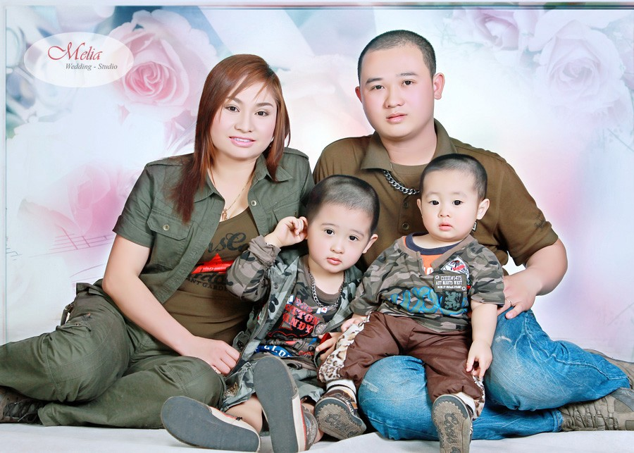
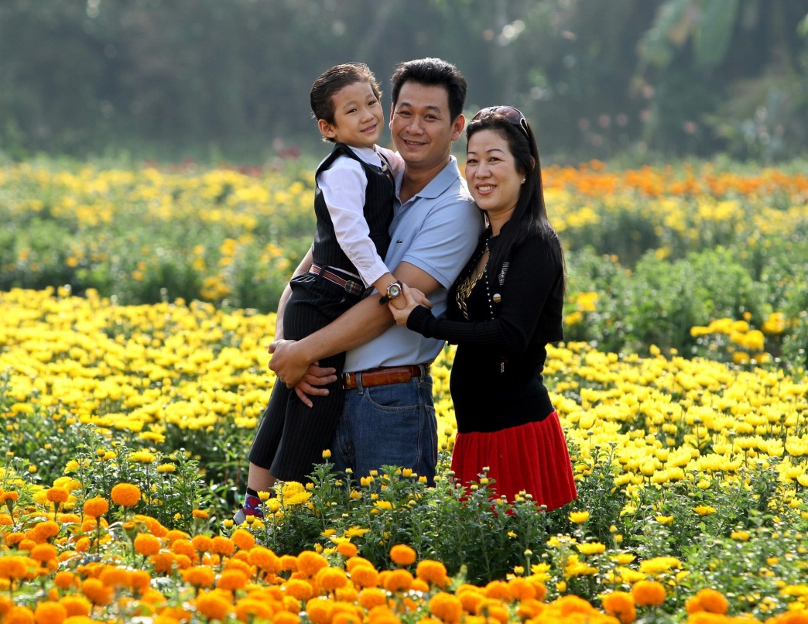

Hãy tìm cho tớ gia đình ít con

Slide 16

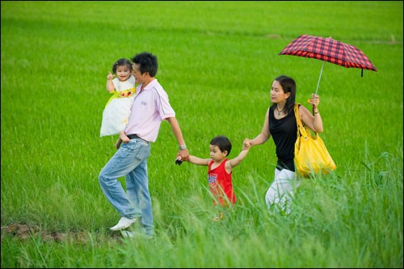

Đố các bạn biết đâu là gia đình lớn?

Slide 17
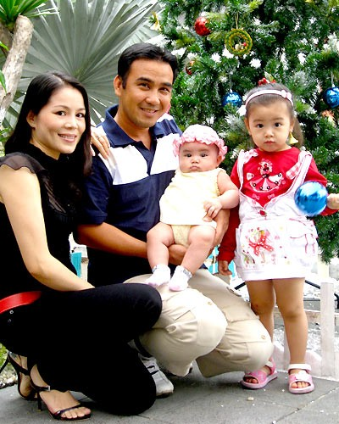

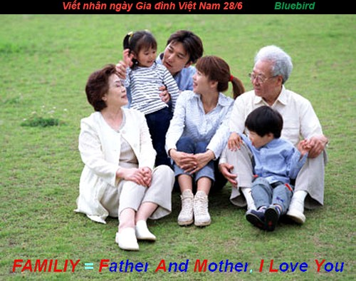
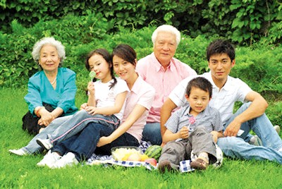
Các bạn ơi, hãy tìm cho tớ gia đình nhỏ

Slide 18

Trò chơi: Tìm đúng gia đình

Slide 19

Giờ học đến đây là hết rồi

